Slide 1
স্বাগতম

Slide 2
পরিচিতি
শিক্ষক পরিচিতি
পাঠ পরিচিতি
কামরুল হাসান
সহকারী শিক্ষক
ধোবাউড়া মোহাম্মদীয়া দাখিল মাদ্রাসা
মোবাইল -০1914-169405
শ্রেণী ৮ম
বাংলাদেশ ও বিশ্বপরিচয়
২য় অধ্যায়
বাংলাদেশের মুক্তিযুদ্ধ

Slide 3
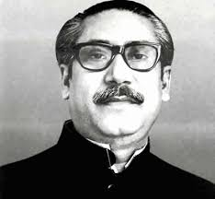
আজকের বিষয়ঃ বাংলাদেশের মহান মুক্তিযুদ্ধ

Slide 4
এই পাঠ শেষে শিক্ষার্থীরা...
১। ৭ই মার্চের ভাষণের মূলকথা ব্যাখ্যা করতে পারবে;
২। ২৫শে মার্চের নাটকীয় হত্যাযজ্ঞের বিবরণ দিতে পারবে;
৩। ৭ই মার্চের ভাষণের তাৎপর্য বিশ্লেষণ করতে পারবে;

Slide 5
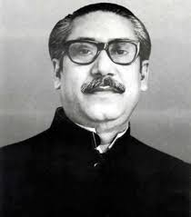
ছবিগুলো লক্ষ্য কর ...
বাংলাদেশের মানচিত্র
বাংলাদেশের পতাকা
বঙ্গবন্ধু শেখ মুজিবুর রহমান

Slide 6
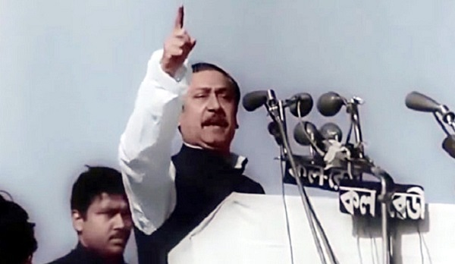
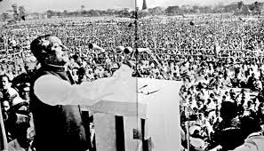
ছবি গুলো লক্ষ্য কর….
স্বাধীন বাংলাদেশের প্রথম পতাকা।
বঙ্গবন্ধুর ঐতিহাসিক ৭ই মার্চের ভাষণ।

Slide 7
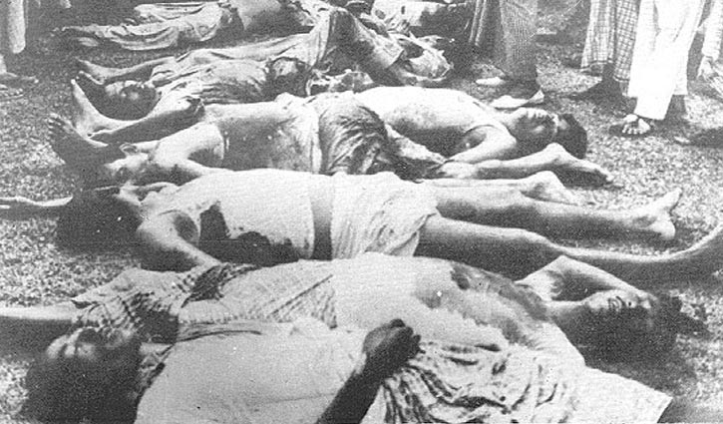
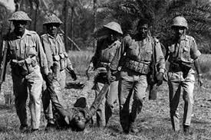
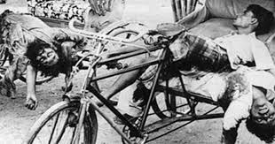
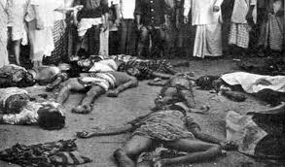
২৫শে মার্চের গণহত্যার ছবি।

Slide 8
একক কাজ
১। ঐতিহাসিক ৭ই মার্চের ভাষণের মূলকথা কী?

Slide 9
দলীয় কাজ
১। ‘অপারেশন সার্চলাইট’ বলতে কী বুঝ?
২। ২৫শে মার্চের নাটকীয় হত্যাযজ্ঞের বর্ণনা দাও।

Slide 10
মূল্যায়ন
১। আমাদের জাতীয় দিবস কবে?
২। স্বাধীনতার ঘোষক কে?
৩। আনুষ্ঠানিকভাবে স্বাধীন বাংলার পতাকা কত তারিখে উত্তোলন করা হয়?
৪। কোন আন্তর্জাতিক সংস্থা এবং কখন বঙ্গবন্ধুর ৭ই মার্চের ভাষণকে ‘ওয়ার্ল্ড ডকুমেন্টারি হেরিটেজ’ হিসেবে স্বীকৃতি দিয়েছে?

Slide 11
বাড়ির কাজ
১। ঐতিহাসিক ৭ই মার্চের ভাষণের তাৎপর্য বিশ্লেষণ কর?

Slide 12
সবাইকে ধন্যবাদ

